Slide 1


Slide 2
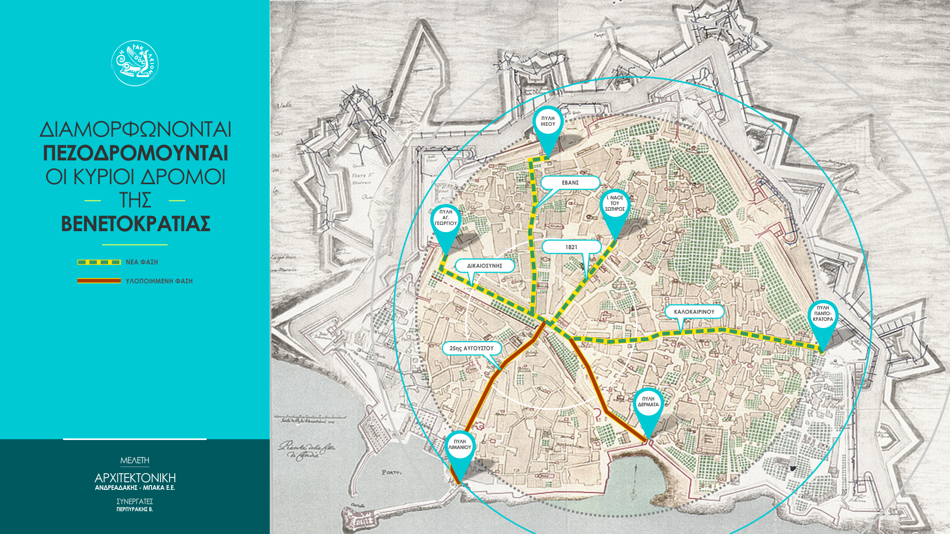

Slide 3
Στα μέσα της 10ετίας του 1990 εδραιώθηκε στο Δήμο η πεποίθηση ότι οποιαδήποτε πρόταση παρεμβάσεων οφείλει να εντάσσεται στο πλαίσιο ενός γενικότερου στρατηγικού σχεδιασμού. Δεδομένου ότι οι πολεοδομικές αναπλάσεις προϋποθέτουν συνεργασία με πλήθος φορέων και εγκρίνονται τελικά κεντρικά, εκτιμήθηκε ότι η σύναψη Προγραμματικής Σύμβασης μεταξύ του Δήμου Ηρακλείου και των εμπλεκόμενων υπουργείων ΥΠΕΧΩΔΕ και ΥΠΠΟ θα βοηθούσε στην προώθηση των εξαιρετικά χρονοβόρων διαδικασιών και στη μεταφορά τεχνογνωσίας στο Δήμο.
Η «Προγραμματική Σύμβαση Υ.ΠΕ.ΧΩ.Δ.Ε. - ΥΠ.ΠΟ. - Δ.Ε.ΠΟ.Σ. και Δήμου Ηρακλείου για την αναβάθμιση της Παλιάς Πόλης του Ηρακλείου» αφορούσε στο σύνολο της «Παλιάς Πόλης». Η Προγραμματική Σύμβαση υπεγράφη το 1995 και έληξε το 2014. Υπεύθυνος και κύριος των έργων και των δράσεων είναι σύμφωνα με τις Προγραμματικές Συμβάσεις ο Δήμος Ηρακλείου.
Το 1996 προκηρύχθηκε η Μελέτη Προστασίας και Ανάδειξης Παλιάς Πόλης που συμβασιοποιήθηκε το 1998 από τον δήμαρχο Κώστα Ασλάνη, μετά από αρχιτεκτονικό διαγωνισμό. Αντικείμενο της σύμβασης ήταν η σύνταξη Προκαταρκτικής Πρότασης Ανάπλασης , Προγράμματος Ανάπλασης και Μελέτης Ανάπλασης καθώς και η εφαρμογή της πολεοδομικής μελέτης.

Slide 4
Με βάση τα στοιχεία της Μελέτης χαρακτηρίστηκε η Παλιά Πόλη ως «Περιοχή Ανάπλασης» με Απόφαση Υ.ΠΕ.ΧΩ.Δ.Ε. το 2000. Η Προκαταρκτική Πρόταση Ανάπλασης εγκρίθηκε το 2002. Αυτό βοήθησε σημαντικά στη διασφάλιση πιστώσεων από ευρωπαϊκά προγράμματα και εθνικούς πόρους για τη χρηματοδότηση των προβλεπόμενων έργων που άρχισαν έκτοτε να υλοποιούνται σταδιακά.
Στα πλαίσια της Μελέτης, προβλέφθηκε ένα εκτεταμένο δίκτυο πεζοδρόμων στο κέντρο, που περιλαμβάνει και όλες τις αποκαλούμενες «πολιτιστικές διαδρομές» μαζί με τις αναγκαίες κυκλοφοριακές αλλαγές.
Το δίκτυο υλοποιείται σταδιακά από τις αρχές της δεκαετίας του 2000, με παρεμβάσεις όπως οι διαμορφώσεις των κοινοχρήστων χώρων της κεντρικής αγοράς (1866) και της πλατείας Κορνάρου, του άξονα της 25^{ης} Αυγούστου και της ευρύτερης περιοχής της, της περιοχής περί την Ταξιάρχου Μαρκοπούλου και την Καρδιωτίσσης, της λεωφ. Νικ. Πλαστήρα, της περιοχής του «μικρού τσαρσάκι» στην Αγ. Τριάδα καθώς και της περιοχής περί την παλιά λαχαναγορά και του παραλιακού μετώπου της Αγ. Τριάδας σε εφαρμογή των μελετών πανευρωπαϊκού αρχιτεκτονικού διαγωνισμού.
Το 2007, επί θητείας του τότε δημάρχου Γιάννη Κουράκη, έγινε επέκταση της αρχικής σύμβασης για τη σύνταξη επιπλέον ειδικών αρχιτεκτονικών μελετών που εξειδικεύουν την πρόταση ανάπλασης με τη διαμόρφωση του άξονα Δικαιοσύνης- Ίδης και της «μικρής Έβανς» - 1821 συμπληρώνοντας την παρέμβαση στον λεγόμενο «σταυρό» της Παλιάς Πόλης.

Slide 5
Η παρούσα δημοτική αρχή, αποφάσισε να επεκτείνει ακόμη περαιτέρω την λογική του ολοκληρωμένου σχεδιασμού για την μετατροπή της Παλιάς Πόλης σε ένα σύγχρονο και φιλικό ευρωπαϊκό κέντρο. Μαζί με την λεωφόρο Καλοκαιρινού και την Αρχιεπισκόπου Μακαρίου που βρίσκονται επίσης στον σχεδιασμό μας, μελετήσαμε και δημοπρατούμε εντός των ημερών την βιοκλιματική αναβάθμιση του Πάρκου Γεωργιάδη, ξανασχεδιάσαμε την Πλατεία Ελευθερίας η οποία βρίσκεται ήδη υπό αδειοδότηση και είμαστε στο τελικό στάδιο μελέτης για τη διαμόρφωση μιας ενιαίας περιπατητικής διαδρομής επί των τειχών ώστε να μπορεί κάθε δημότης να απολαύσει την διαδρομή του από την Λ.Δημοκρατίας έως τον Άγιο Αντρέα και να επιστρέφει πάνω στα ενετικά τείχη.
Αν συνυπολογιστεί ότι δρομολογήσαμε επιτέλους στην πράξη την ενεργοποίηση των mini bus για εναλλακτική πρόσβαση στην παλιά πόλη και έχουμε λάβει ήδη την έγκριση για να δημοπρατήσουμε τη σήμανση συγκεκριμένων πολιτιστικών διαδρομών στην παλιά πόλη… Αν σκεφτείτε ότι έχουμε βάλει ως στόχο την αξιοποίηση τόσο του κτιρίου στην 25^{ης} Αυγούστου 3 (τμήμα του Παλιού ξενοδοχείου Μίνως) ως στέγη κρητικής διατροφής όσο και του Μεγάρου Κοθρή ως δημοτική πινακοθήκη, αντιλαμβάνεστε ότι το Ηράκλειο θα αλλάξει ριζικά.
Δεν ξεχνάμε βέβαια ότι μετά την επικείμενη έγκριση της Πολεοδομικής Μελέτης Ανάπλασης της Αγίας Τριάδας είναι δυνατή η εφαρμογή και της προωθούμενης μελέτης ανάπλασης του δικτύου κοινοχρήστων χώρων της συνοικίας που θα συμπληρώσει τις υφιστάμενες παλαιότερες παρεμβάσεις.

Slide 6
ΣΥΝΟΠΤΙΚΗ ΠΕΡΙΓΡΑΦΗ ΤΟΥ ΕΡΓΟΥ
ΠΡΟΫΠΟΛΟΓΙΣΜΟΣ μελέτης: 4.594.450,00€
ΣΥΜΒΑΤΙΚΟ ΠΟΣΟ: 1.620.171,03 €(συμπεριλαμβάνεται ΦΠΑ 24%)
Χρονοδιάγραμμα : 18 μήνες με τμηματική υλοποίηση
Παρεμβαίνουμε στη Λεωφόρο Δικαιοσύνης, Ίδης, 1821, μικρή Έβανς, Χατζημιχάλη Γιάνναρη, αρχή της Καλοκαιρινού και στις δύο πλατείες που δημιουργούνται μεταξύ των τριών σημαντικών δημοσίων κτιρίων της Οθωμανικής περιόδου που βρίσκονται στη Λεωφόρο Δικαιοσύνης (Περιφέρεια Κρήτης, Δικαστήρια, πρώην Αστυνομική Διεύθυνση).
Κύριος στόχος, πέραν της αισθητικής και λειτουργικής αναβάθμισης, είναι η απόδοση του μέγιστου δυνατού χώρου στον πεζό, στον ποδηλάτη, στα ΑμΕΑ και στα μέσα μαζικής μεταφοράς με περιορισμό διαμπερούς κυκλοφορίας των ΙΧ.

Slide 7
Εισάγουμε φυσικά υλικά με αντοχή και βιοκλιματικά χαρακτηριστικά, αυξάνουμε το πράσινο, εκσυγχρονίζουμε τον οδοφωτισμό με φωτιστικά LED , εγκαθιστούμε καλαίσθητο αστικό εξοπλισμό και αναδεικνύουμε την τριλογία των διατηρητέων κτηρίων με μνημειακό φωτισμό
Κατά τη φάση εκτέλεσης των εργασιών, εισάγονται περιορισμοί κυκλοφορίας μόνο στα τμήματα, όπου θα εκτελούνται εργασίες, η φύση των οποίων δεν θα επιτρέπει την κίνηση οχημάτων. Δεν κλείνει όλο το κέντρο ταυτόχρονα!
Όταν ολοκληρωθεί το σύνολο του έργου θα εφαρμοστούν οι εγκεκριμένες κυκλοφοριακές ρυθμίσεις : απαγόρευση κυκλοφορίας ΙΧ από αρχή Δικαιοσύνης (Περιφέρεια Κρήτης) έως μικρή Έβανς και από αρχή Καλοκαιρινού έως Αγίου Μηνά.

Slide 8
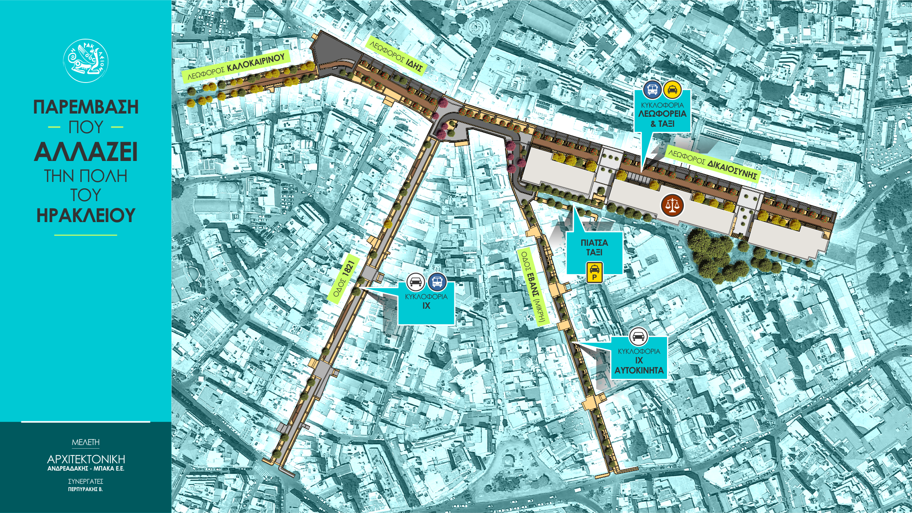

Slide 9
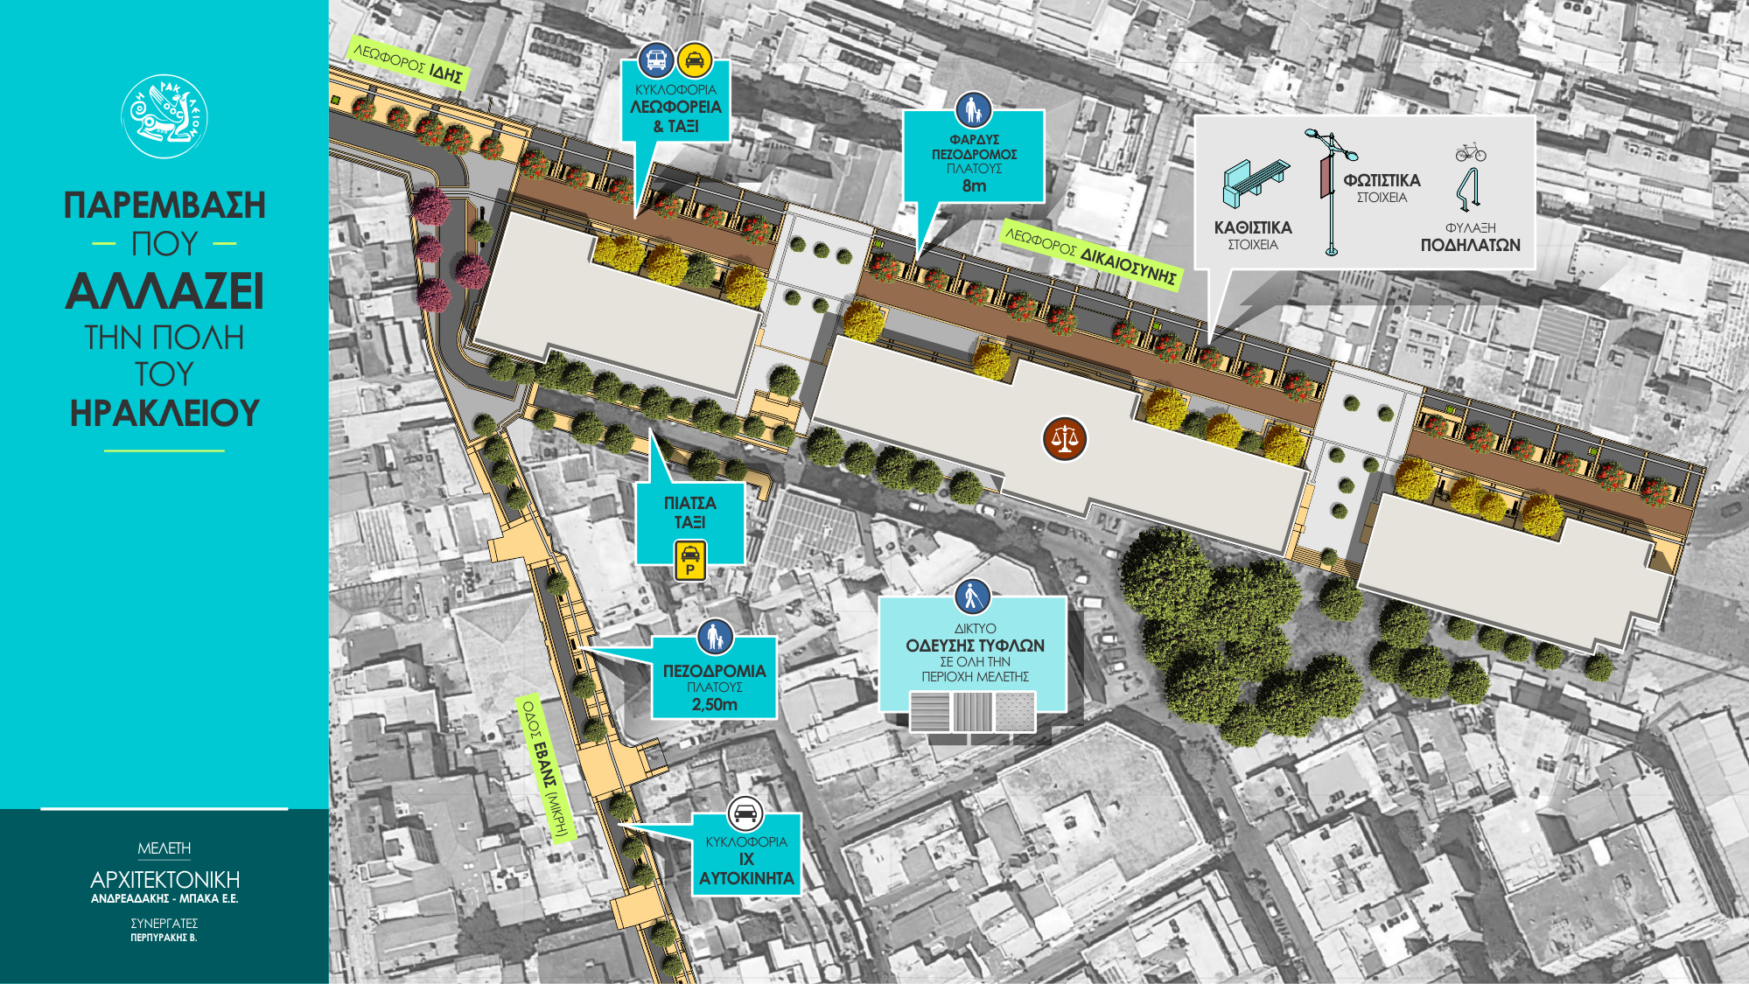

Slide 10
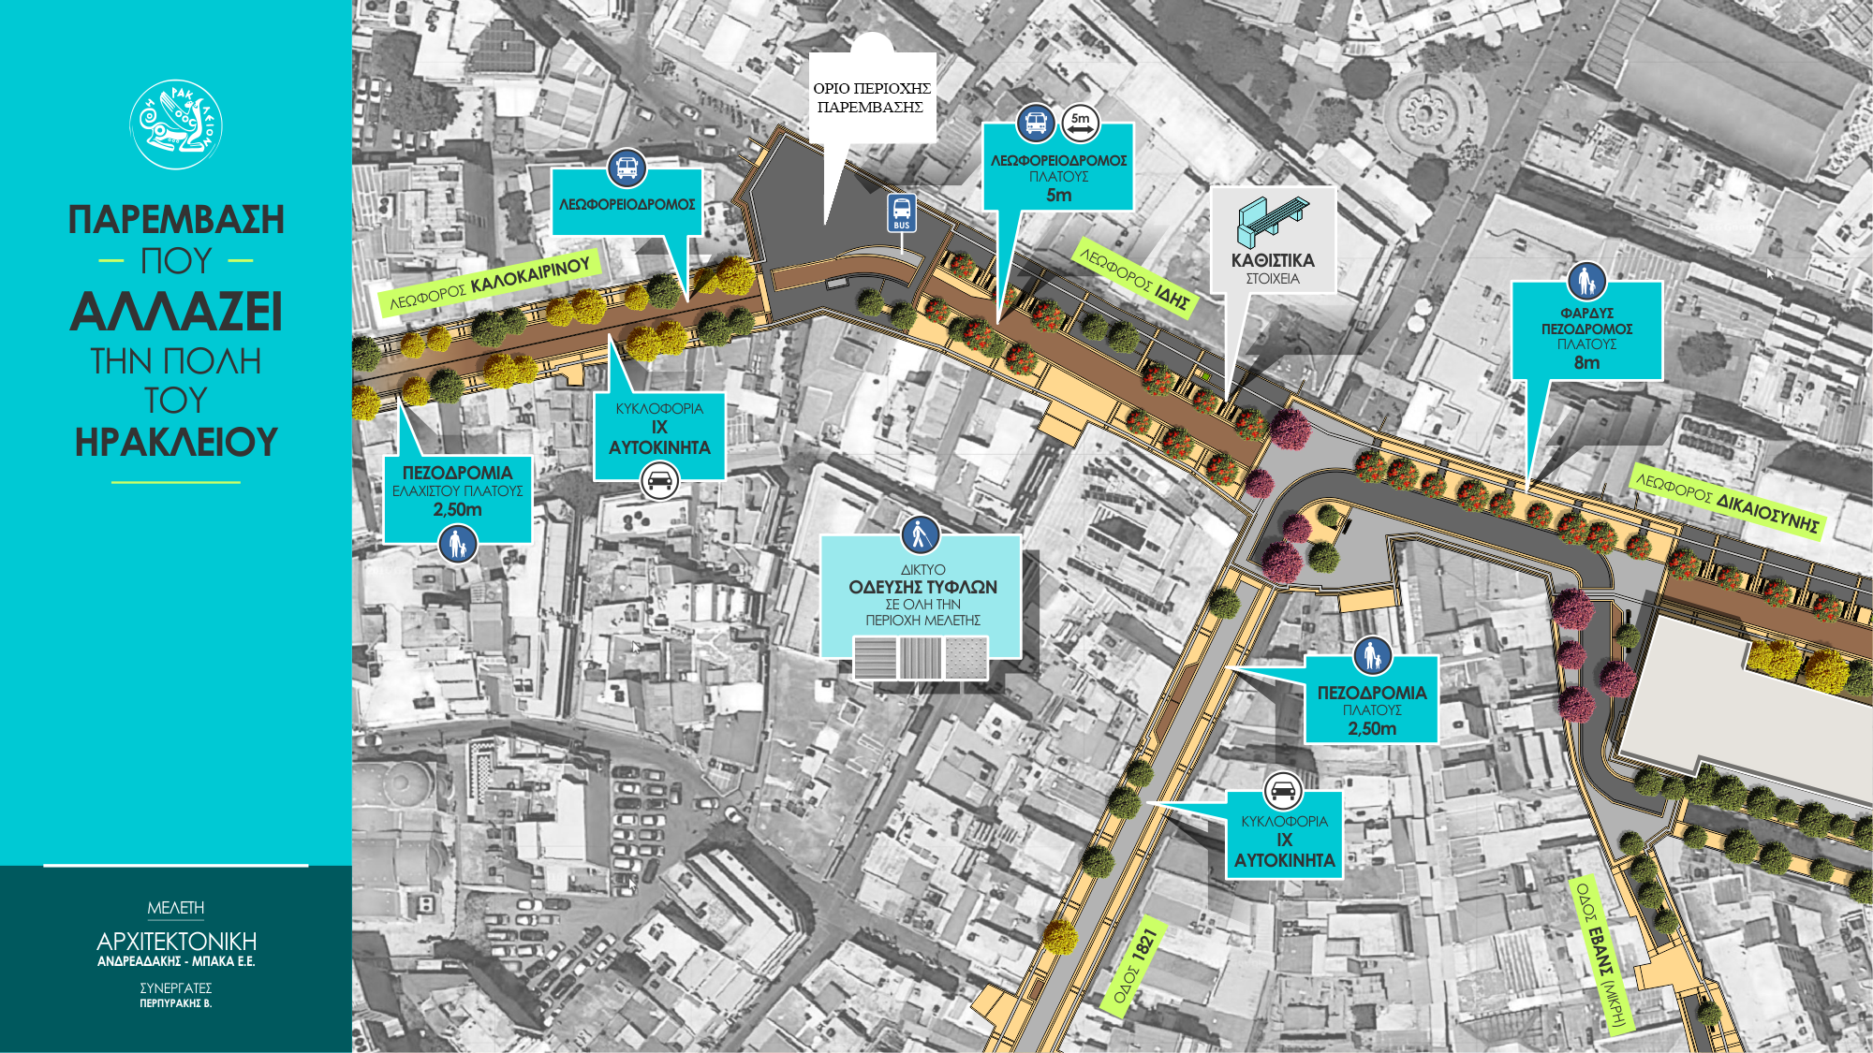

Slide 11
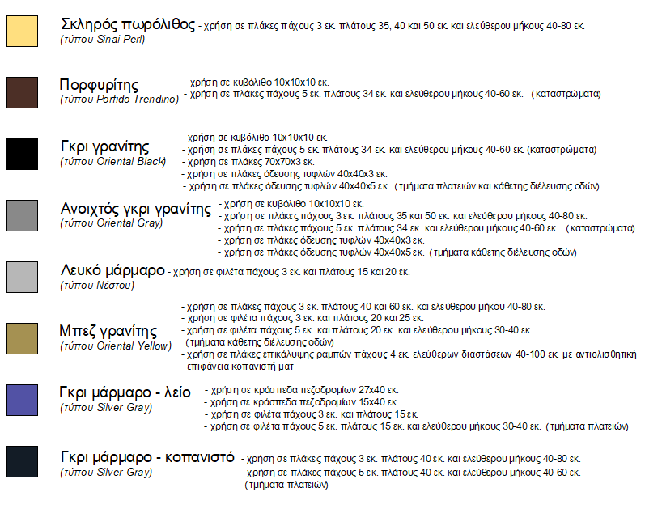
ΥΛΙΚΑ ΠΟΥ ΘΑ ΧΡΗΣΙΜΟΠΟΙΗΘΟΥΝ

Slide 12
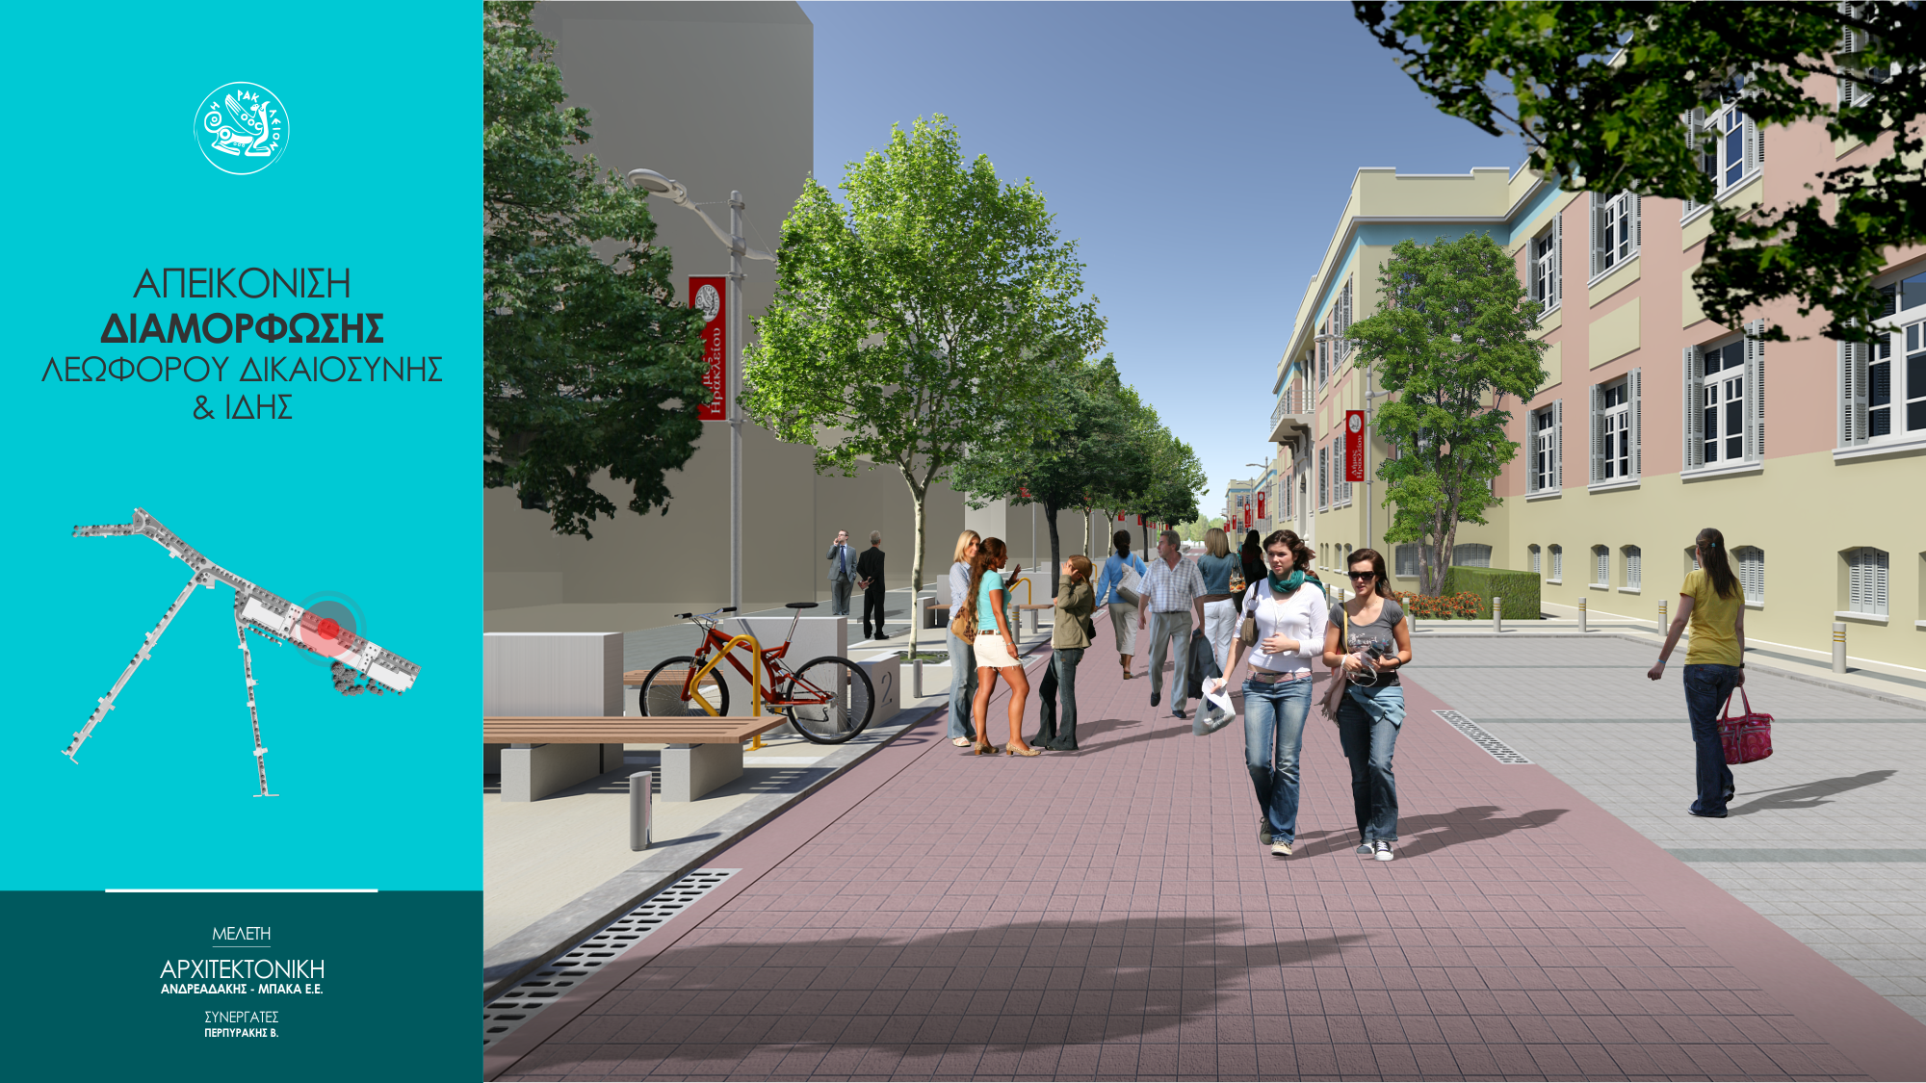

Slide 13
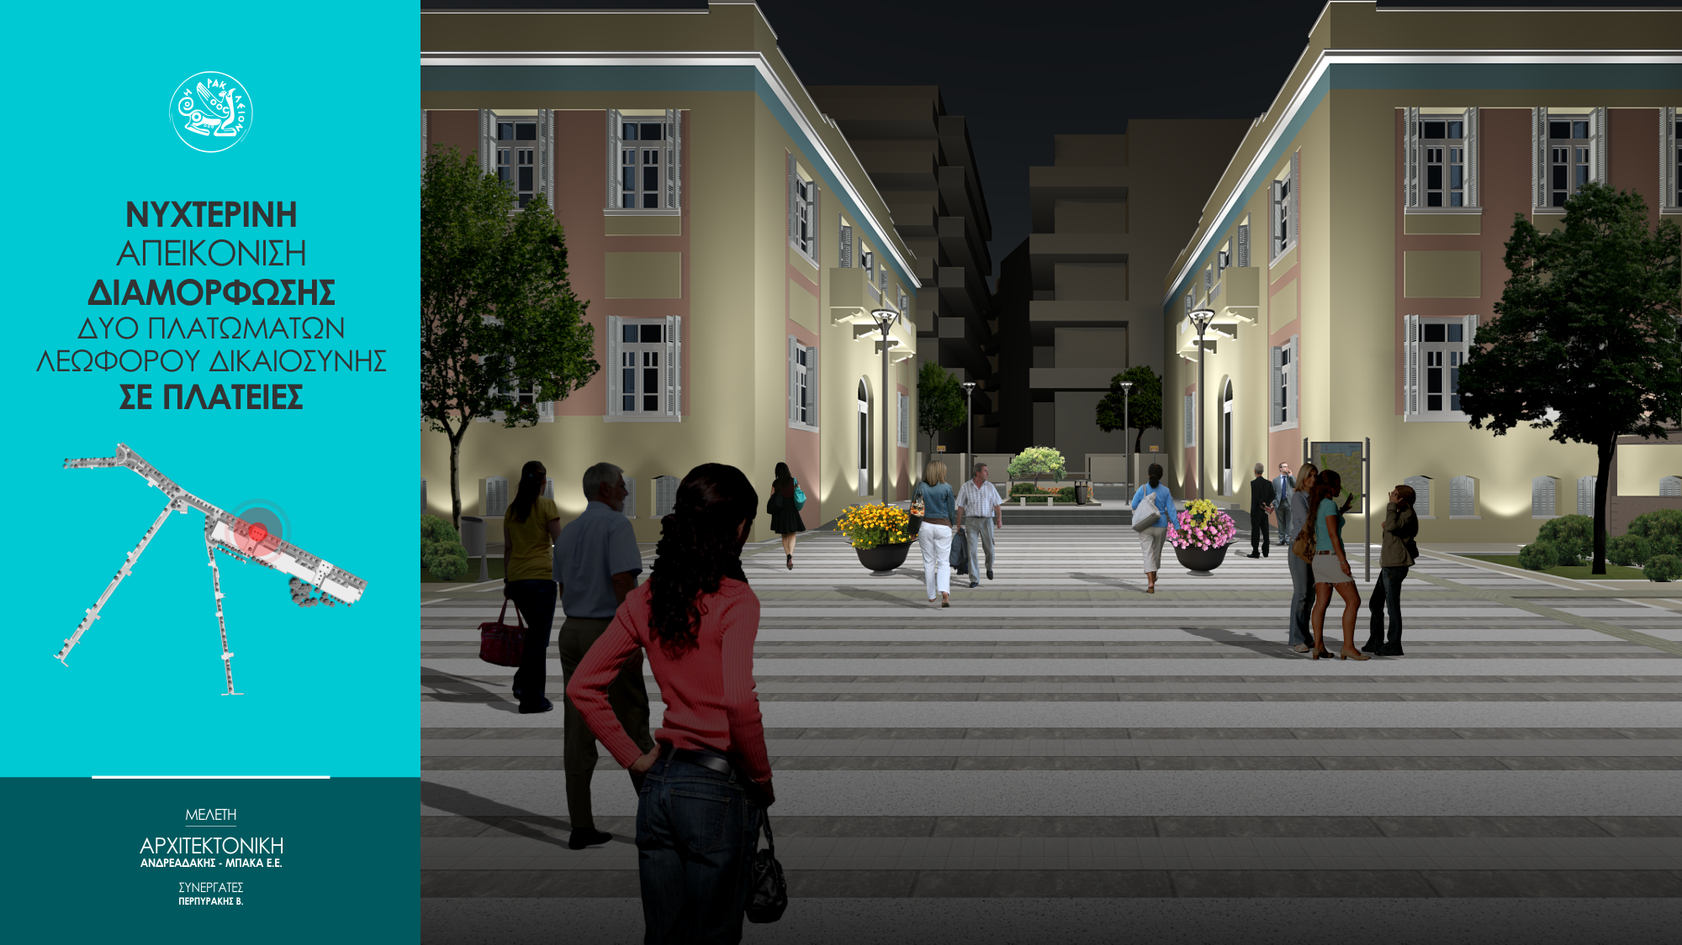

Slide 14
